Slide 1
Рисование с помощью пищевой плёнки

Slide 2
Не классические техники в практике дошкольных учреждений уже давно нашли своё применение. Они дают возможность на разных этапах творческого развития создавать доступными, простыми средствами интересные по содержанию образы, избегая при этом примитива. Они являются неким проводником в “большое искусство”. С их помощью автор имеет возможность наглядно видеть проявление многих композиционных закономерностей

Slide 3
На практике в детском саду неклассические техники предполагают решение 3 ёх задач: - расширение представлений о художественной выразительности рисунка; - развитие изобразительных умений и навыков; - создание условий для формирования творческой активности, способности к альтернативным решениям.

Slide 4
Своеобразие техники рисования с помощью пищевой плёнки, заключается в сырой поверхности листа, когда на увлажнённую поверхность чистой кисточкой наносится акварельная краска. Цвета при этом смешиваются, образуя обобщённое яркое пятно. Затем, пока краска не высохла, на лист накладывается пищевая плёнка. Плёнку не натягивают и не разглаживают. Выразительность заключается в том, чтобы на плёнке было как можно больше складок. Тогда рисунок получится изящным и интересным по композиции. Как только краска подсохнет, плёнку можно снять. Складки, образованные её, создают удивительный рисунок, который, во-первых, может стать основой фона для аппликации; во-вторых этот фон можно дорисовать до образа, взяв складки за основу для композиции. Вариаций для этой техники множество.

Slide 5
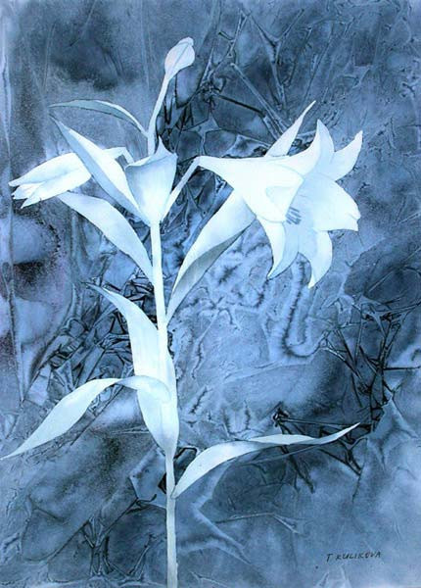

Slide 6
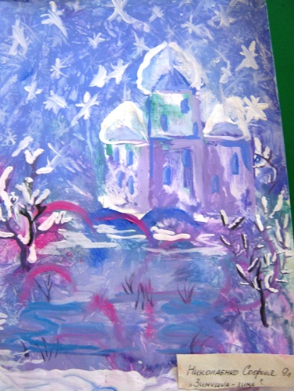

Slide 7
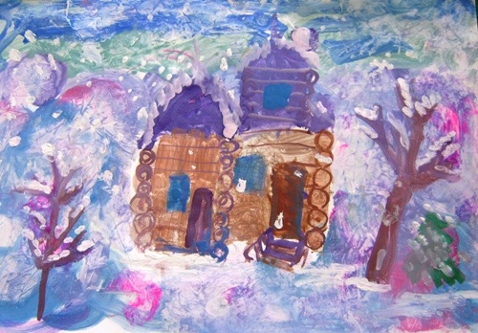

Slide 8
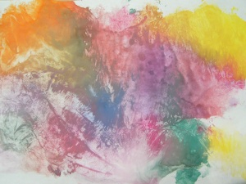

Slide 9
Фантазируйте вместе с нами

